Slide 1
מדעי הנתונים
חקר נתונים וויזואליזציה

Slide 2
תוכן ההרצאה
Exploratory data analysis
סוגי משתנים וסולמות מדידה
ויזואליזציה

Slide 3
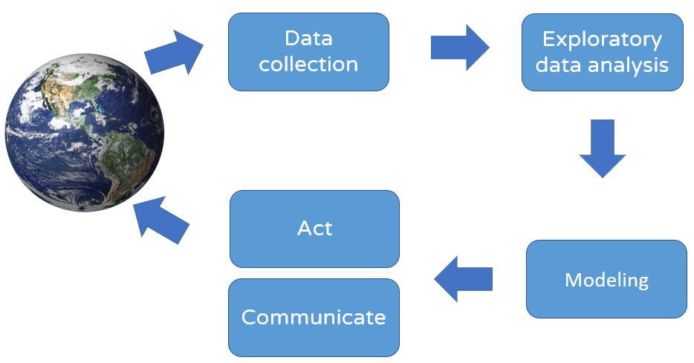
תזכורת - תהליך העבודה במדעי הנתונים

Slide 4
Exploratory data analysis
Find new patterns and relationship between variables by visualizing raw data and giving meaning to these visualizations (Tukey, 1977)

Slide 5
סוגי משתנים

Slide 6
משתנה קטגוריאלי (categorial, qualitative)
יכול לקבל סט סופי של ערכים מספריים או טקסטואליים. לא ניתנים לכימות. במדעי המחשב מיוצג באמצעות enum. ישנם 2 סוגים:
משתנה נומינלי (Nominal variable): מתאר שם או קטגוריה ללא סדר טבעי. לדוגמה:
סוג דם: A, B, AB, O
מין: ז/נ

Slide 7
משתנה קטגוריאלי - המשך
משתנה סידורי (Ordinal Variable): יש סדר בין הערכים. לדוגמה:
יום בשבוע
מספרים על קובייה בעלת 6 פאות: 1,2,3,4,5,6

Slide 8
משתנה מספרי (numerical, quantitative):
מקבל ערכים מספריים. ניתן לכימות. 2 סוגים:
משתנה רציף (continuous): יכול לקבל אינסוף ערכים מספריים בין שני ערכים נתונים.
משקל
גובה
גיל
כמות משקעים

Slide 9
משתנה מספרי - המשך
משתנה בדיד (discrete): יכול לקבל ערכים בודדים בתוך טווח. ערכיו סופיים. לדוגמה:
מס' ילדים במשפחה – ערך שלם
מספר ספרים להשאלה בספרייה
גודל אוכלוסייה במדינה

Slide 10
סולמות מדידה
שמי - הערכים הם שמות של קטגוריות
דוגמה: מגדר, עיר
סדר - יש משמעות לסדר של הקטגוריות, אך אין משמעות למרווחים
דוגמה: דרגות בצבא, השכלה
רווח - יש משמעות למרווחים, אך אין משמעות ליחסים
דוגמה: טמפרטורה במעלות Celsius
מנה - יש משמעות ליחסים
דוגמה: משקל, טמפרטורה במעלות Kelvin
פירוט ודוגמאות נוספות כאן

Slide 11
משתנה יחיד
קטגוריאלי:
countplot
רציף:
histplot
kdeplot
boxplot

Slide 12
שני משתנים
קטגוריאלי ורציף
Bar plot
Box plot
שני רציפים
Scatter plot
Lm plot
Joint plot
Pair plot

Slide 13
מעל שני משתנים
שלושה משתנים: זוג משתנים + צבע
ארבעה משתנים: זוג משתנים + צבע + גודל

Slide 14

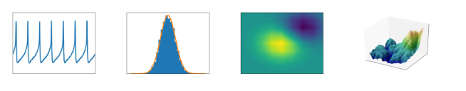
ספריית matplotlib
ספרייה גרפית לשפת Python
https://matplotlib.org/

Slide 15
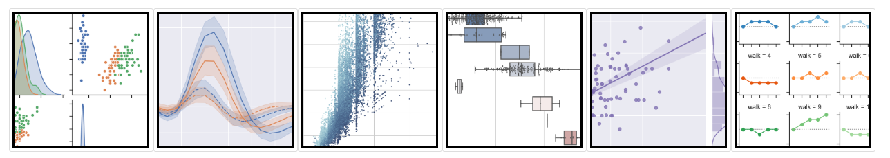
ספריית seaborn
ספרייה גרפית ממוקדת בסטטיסטיקה
מבוססת על matplotlib
https://seaborn.pydata.org/

Slide 16
ויזואליזציה למשתנה קטגוריאלי
הציעו דוגמאות למשתנים קטגוריאליים
הציעו שאלת מחקר הדורשת ויזואליזציה של משתנה קטגוריאלי
אלו סוגי גרפים מתאימים?

Slide 17
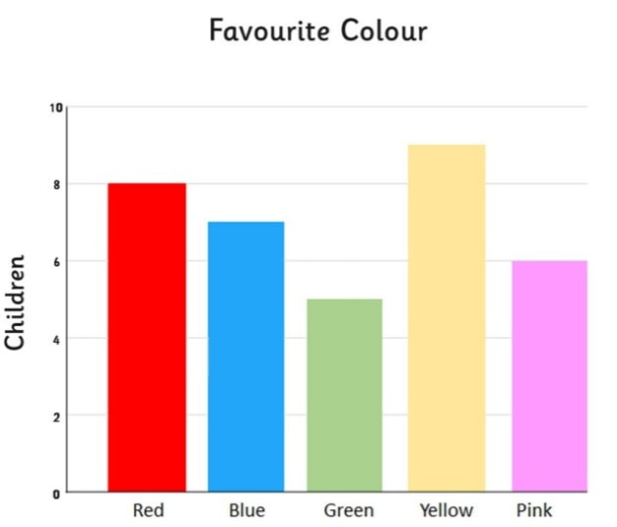
ויזואליזציה למשתנה קטגוריאלי
Count plot

Slide 18

מאגר אירוסים

Slide 19
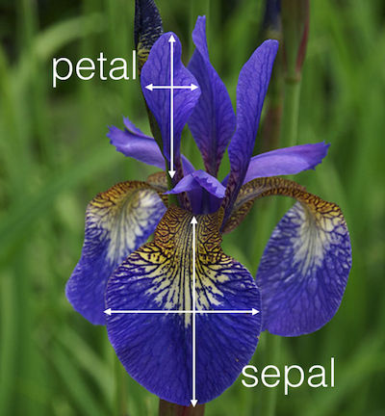
מאפיינים של פרח
משמעות | מאפיין
אורך עלי גביע | Sepal length
רוחב עלי הגביע | Sepal width
אורך כלי הכותרת | Petal length
רוחב עלי הכותרת | Petal width

Slide 20
בסיס הנתונים
sepal_length | sepal_width | petal_length | petal_width | species
5.1 | 3.5 | 1.4 | 0.2 | setosa
4.9 | 3 | 1.4 | 0.2 | setosa
4.7 | 3.2 | 1.3 | 0.2 | setosa
4.6 | 3.1 | 1.5 | 0.2 | setosa
7 | 3.2 | 4.7 | 1.4 | versicolor
6.4 | 3.2 | 4.5 | 1.5 | versicolor
6.9 | 3.1 | 4.9 | 1.5 | versicolor
5.5 | 2.3 | 4 | 1.3 | versicolor
6.3 | 3.3 | 6 | 2.5 | virginica
5.8 | 2.7 | 5.1 | 1.9 | virginica

Slide 21
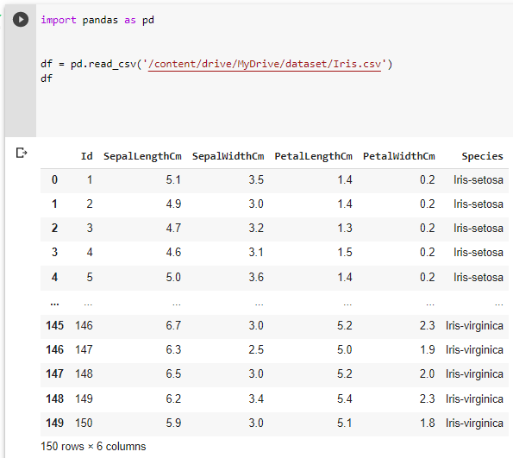
ראשית נטען את ה data frame

Slide 22
משתנה יחיד
קטגוריאלי

Slide 23
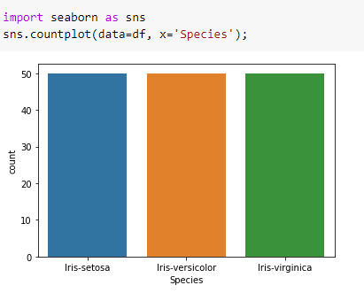
משתנה יחיד - קטגוריאלי
Countplot
נחקור את מאגר האירוסים
משתנה קטגוריאלי – סוג הפרח
מציג את מספר התצפיות עבור כל קטגוריה

Slide 24
משתנה יחיד
רציף

Slide 25
ויזואליזציה למשתנה רציף
הציעו שאלת מחקר הדורשת ויזואליזציה של משתנה רציף
אלו סוגי גרפים מתאימים?

Slide 26
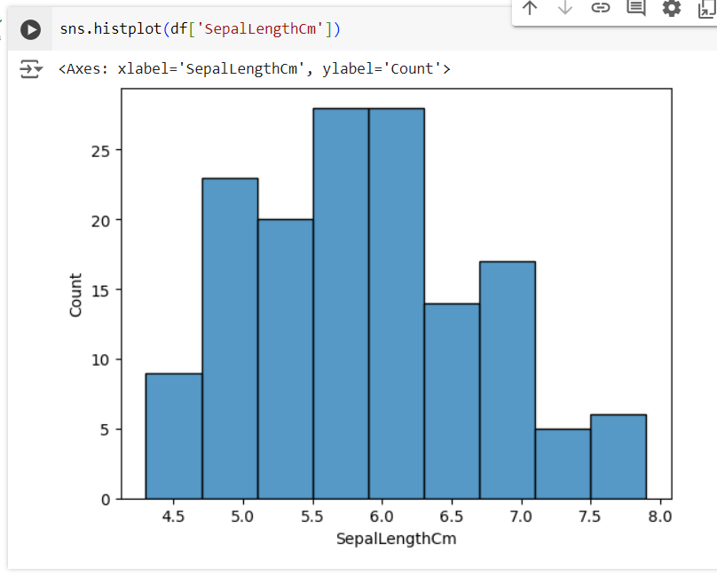
משתנה יחיד - רציף
היסטוגרמה

Slide 27
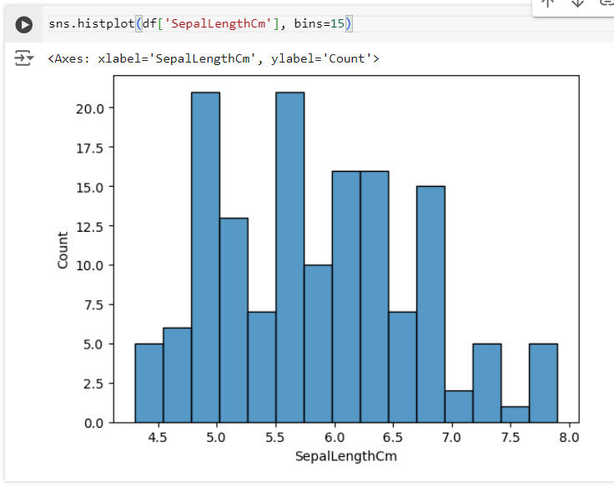
שינוי מספר העמודות
נקבל דיוק רב יותר

Slide 28
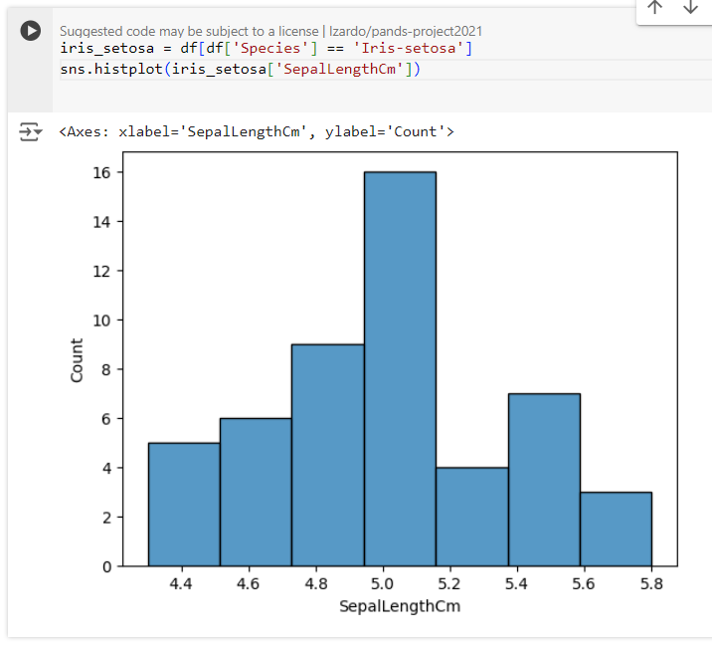
displot - המשך
רק עבור זן אחד

Slide 29
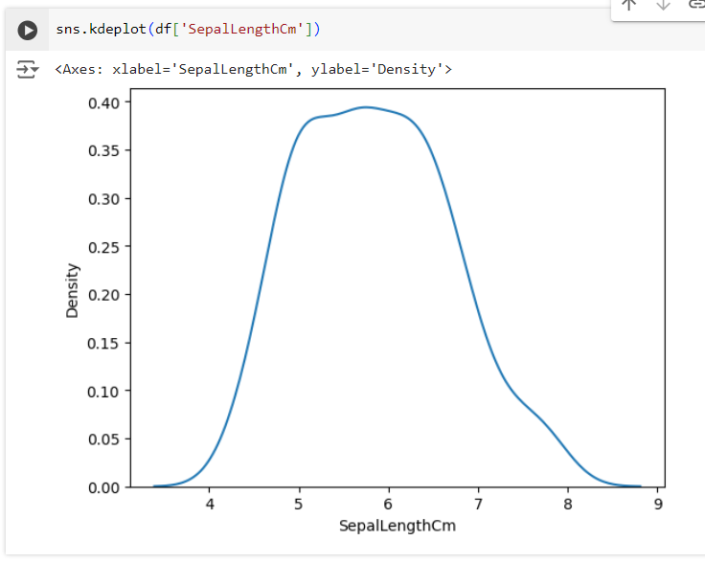
משתנה יחיד – רציף - kdeplot
צפיפות התפלגות

Slide 30
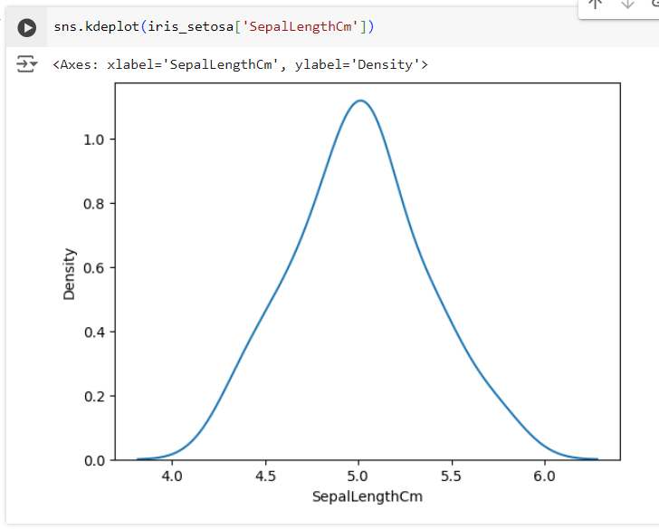
Kdeplot - המשך
רק עבור זן אחד

Slide 31
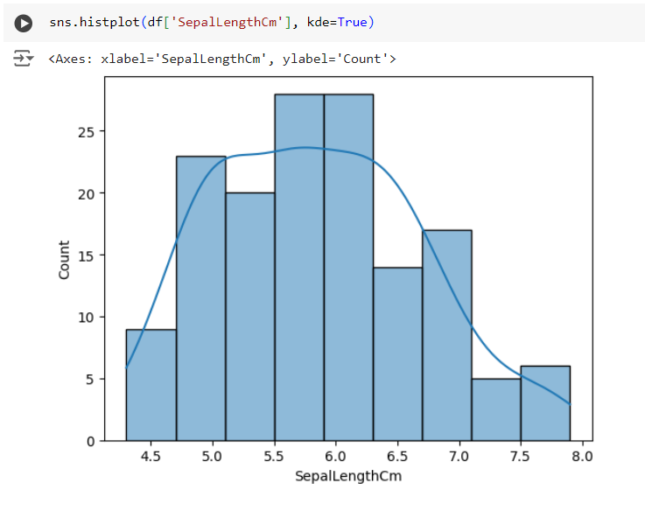
שילוב histplot + kde

Slide 32
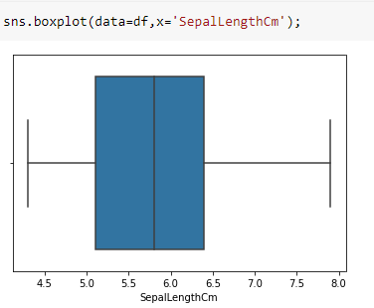
משתנה יחיד - רציף
Boxplot
ערכים חריגים
האם המידע סימטרי
האם הנתונים מקובצים בצורה הדוקה
אם וכיצד הנתונים מוטים
ניתן להשתמש גם עבור משתנה קטגוריאלי סידורי

Slide 33
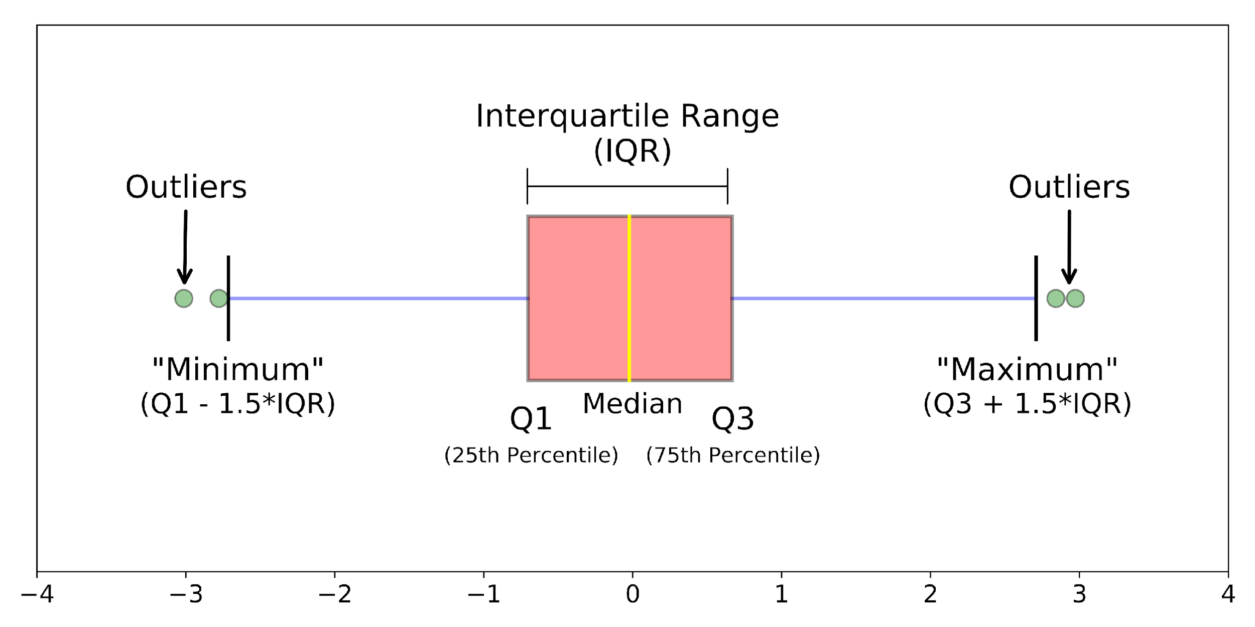
Understanding Box plot
https://towardsdatascience.com/understanding-boxplots-5e2df7bcbd51

Slide 34
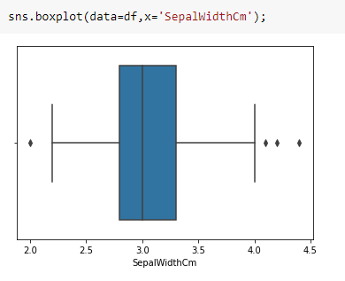
Boxplot (2)

Slide 35
זוג משתנים
קטגוריאלי ורציף

Slide 36
גרפים לזוג משתנים
מהן האפשרויות להוסיף נתונים לגרף, על מנת להציג שני משתנים?

Slide 37
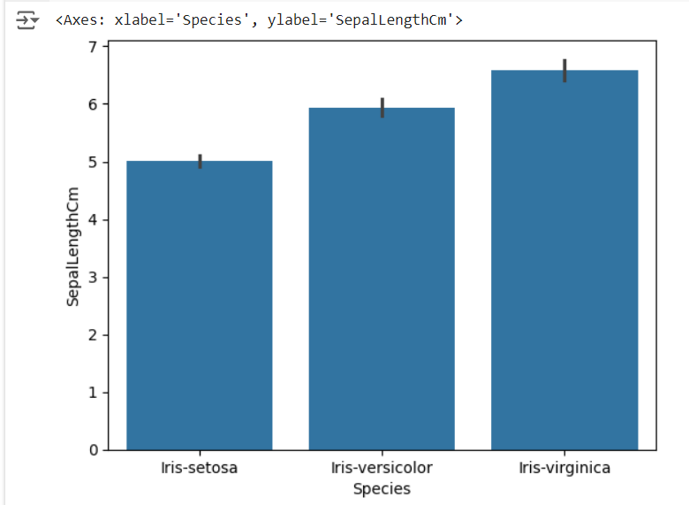
גרפים לזוג משתנים
Barplot
Error bar
sns.barplot(data=df, x='Species', y='SepalLengthCm')
משתנה אחד קטגוריאלי ואחד רציף
בברירת מחדל העמודות יראו ממוצע
ה Error bar מכסה 95% מהתוצאות
בציר ה Y ניתן להשתמש גם במשתנה קטגוריאלי סידורי
ממוצע

Slide 38
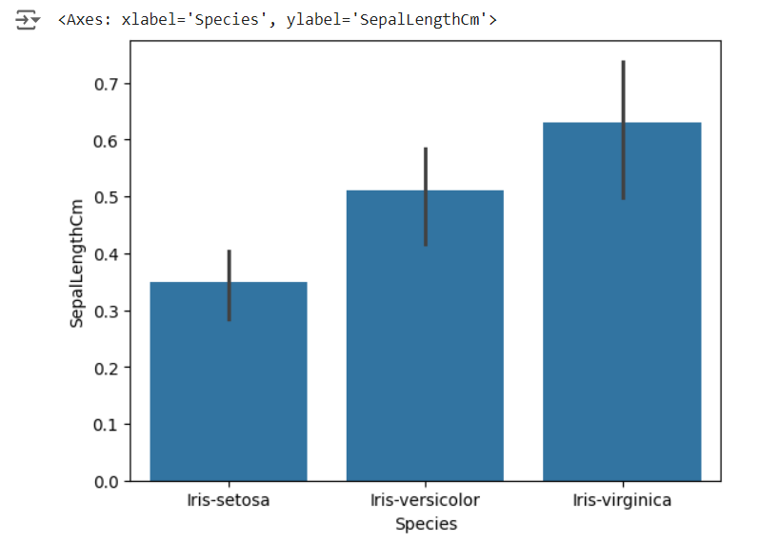
Barplot
import numpy as np
sns.barplot(data=df, x='Species', y='SepalLengthCm', estimator=np.std)
ניתן לשלוט במה שהבר יציג באמצעות פרמטר estimator
ניתן להעביר פונקציות מהספריה numpy כמו:
Median
Max
min

Slide 39
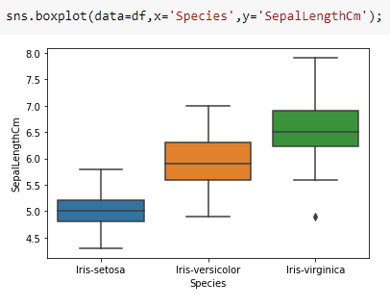
גרפים לזוג משתנים
Boxplot for 2 variables
בציר ה Y ניתן להשתמש גם במשתנה קטגוריאלי סידורי

Slide 40
זוג משתנים
רציפים

Slide 41
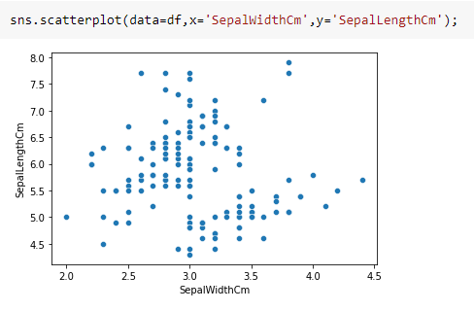
Scatter plot 1
זוג משתנים רציפים
מציג את היחס בין x ל y
מציג פיזור של הנתונים
אנחנו רואים גושים של נקודות, ע"י הוספת משתנה נוסף זן, נוכל להבין את הגושים

Slide 42
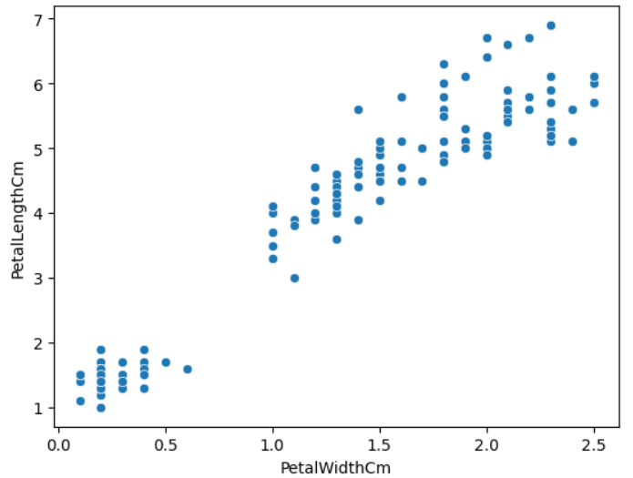
Scatter plot 2
sns.scatterplot(data=df, x='PetalWidthCm', y='PetalLengthCm')
גם כאן רואים חלוקה לגושים
נצטרך לחכות להוספת המשתנה השלישי

Slide 43
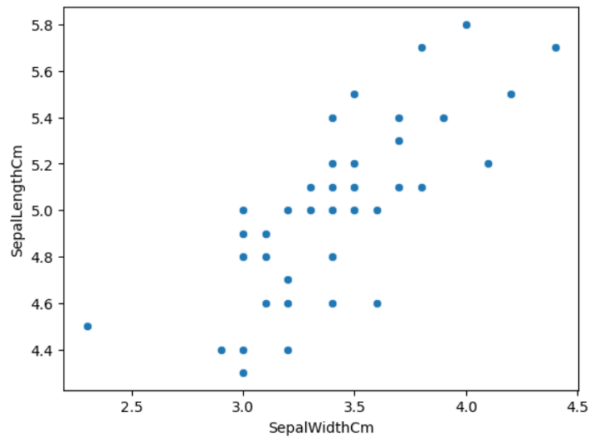
Scatter plot 2
df_setosa = df[df['Species'] == 'Iris-setosa']
sns.scatterplot(data=df_setosa, x='SepalWidthCm', y='SepalLengthCm')
נציג גרף עבור DS מסונן

Slide 44
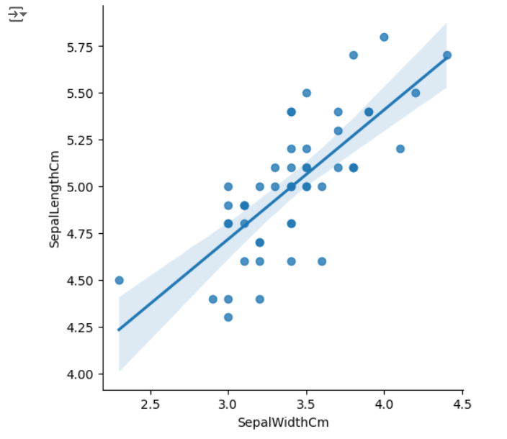
lmplot
Scatterplot + קו הרגרסיה
sns.lmplot(data= df_setosa, x='SepalWidthCm', y='SepalLengthCm')

Slide 45
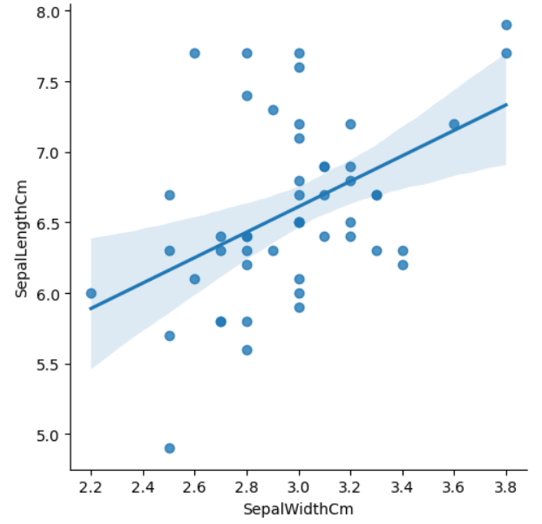
lmplot
df_virginica = df[df['Species'] == 'Iris-virginica’]
sns.lmplot(data=df_virginica, x='SepalWidthCm', y='SepalLengthCm')

Slide 46
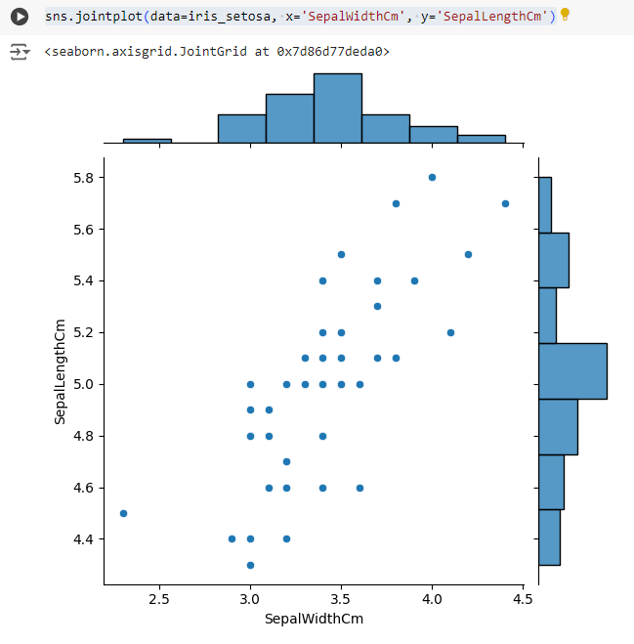
jointplot
Scatterplot + histplot

Slide 47
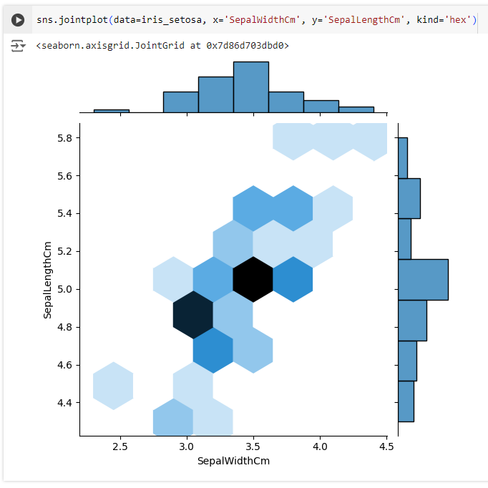
Jointplot, kind=hex
ערך דיפולטי של kind הואscatter
נשנה ל hex
כהה היכן שיש יותר נקודות

Slide 48
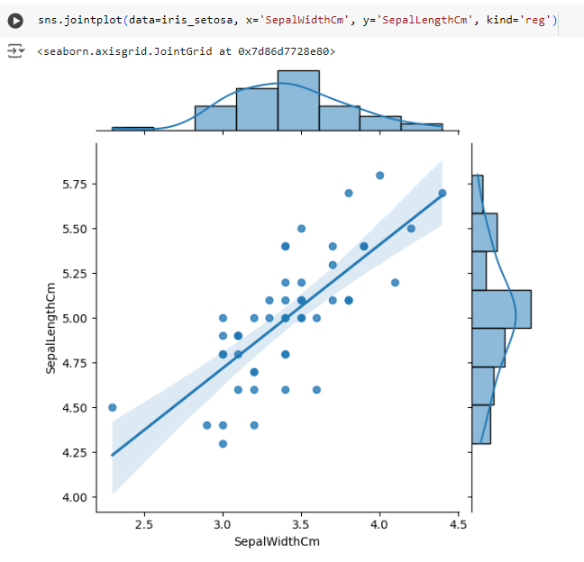
Jointplot, kind=reg
מראה את קו הרגרסיה

Slide 49
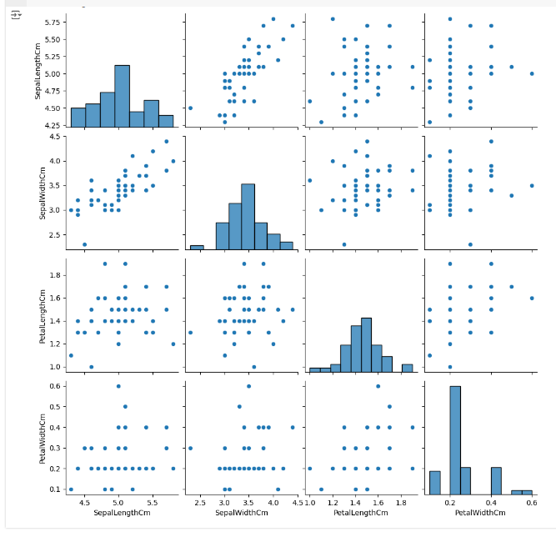
pairplot
iris_setosa2 = iris_setosa.drop('Id', axis=1)
sns.pairplot(iris_setosa2)
מציג את כל הצרופים האפשריים עבור המשתנים המספריים
ניתן לבצע סקירה מהירה של המידע

Slide 50
תרגיל 4
עבור מאגר הנתונים Student Alcohol Consumption
צרו 3 גרפים של שני משתנים, כאשר שני המשתנים רציפים
אילו מסקנות אתם מסיקים מגרפים אלו?

Slide 51
שלושה משתנים

Slide 52
גרפים לשלושה משתנים
מהן האפשרויות להוסיף נתונים לגרף, על מנת להציג שלושה משתנים?

Slide 53
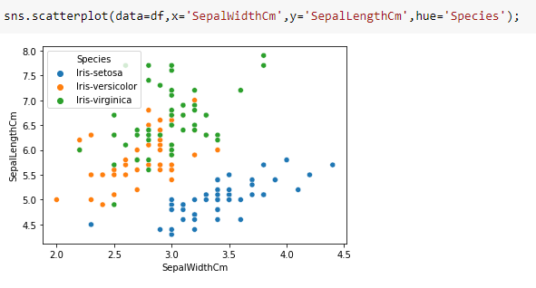
הוספת משתנה על ידי פרמטר hue - 1
מוסיפים משתנה שלישי באמצעות צביעת הנקודות
עכשיו החלוקה לגושים ברורה

Slide 54
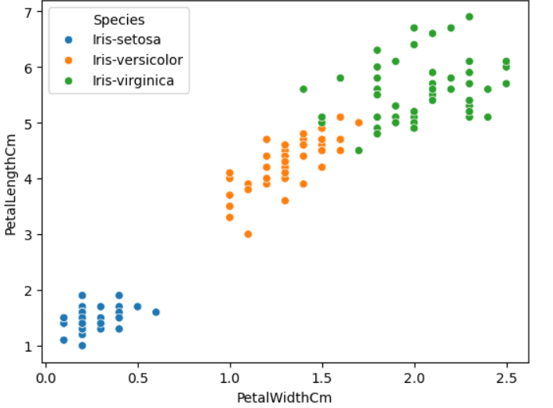
הוספת משתנה על ידי פרמטר hue - 2
sns.scatterplot(data=df, x='PetalWidthCm', y='PetalLengthCm', hue='Species')
החלוקה לגושים עכשיו ברורה

Slide 55
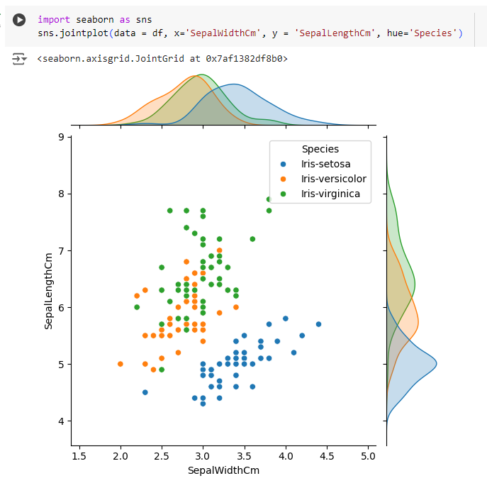
3 משתנים ב jointplot
רואים את תחום החפיפה בין הזנים

Slide 56
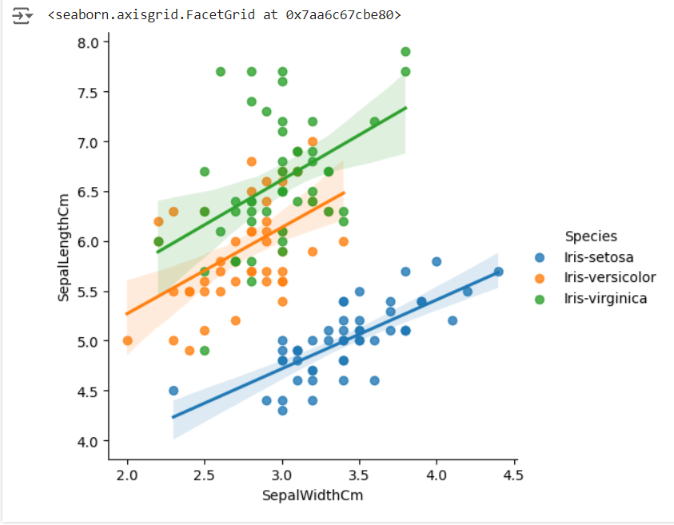
lmplot
sns.lmplot(data=df, x='SepalWidthCm', y='SepalLengthCm', hue='Species')

Slide 57
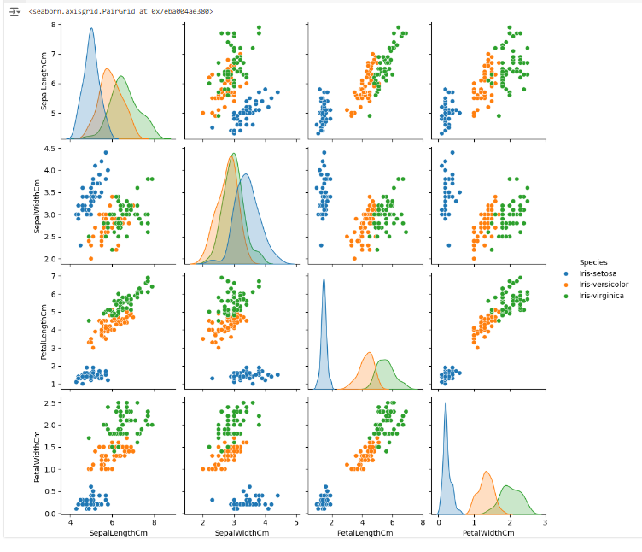
Pairplot עם המשתנה hue
הוספת משתנה קטגוריאלי
df2 = df.drop('Id', axis=1)
sns.pairplot(df2, hue='Species')

Slide 58
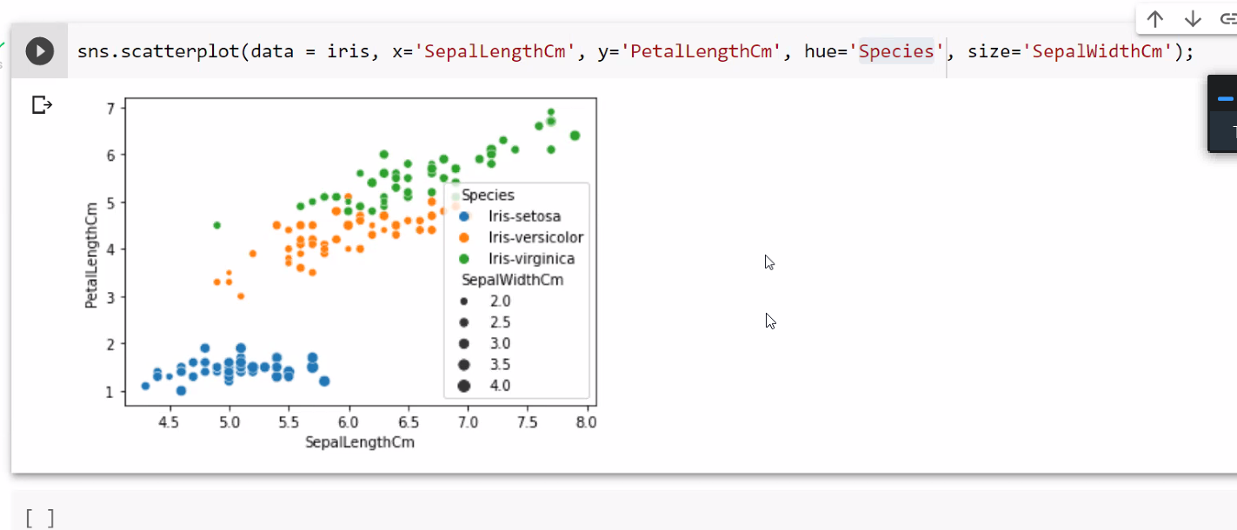
הוספת משתנה רביעי באמצעות הפרמטר size

Slide 59
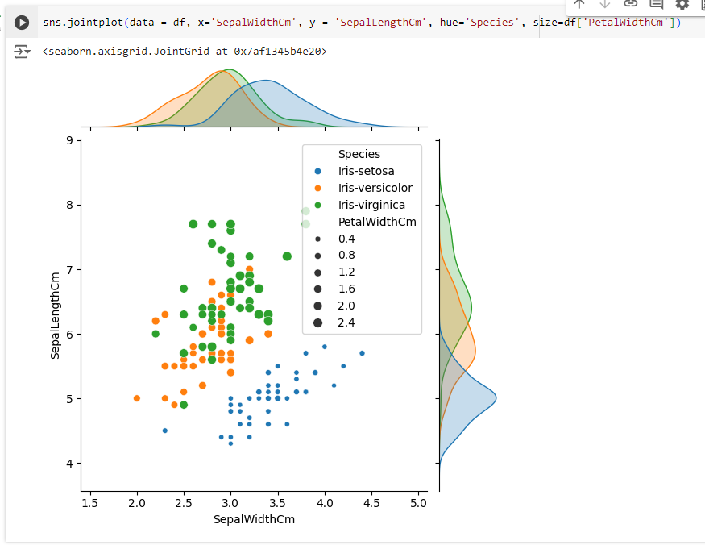
4 משתנים ב jointplot

Slide 60
קשר ליניארי בין משתנים
קשר ליניארי בין משתנים הוא סוג של קשר שבו שינוי באחד המשתנים נוטה להתבטא בשינוי קבוע (יחסי) במשתנה השני.

Slide 61
מטריצת קורלציות
כלי שמשתמשים בו כדי לבחון את הקשר הליניארי בין זוגות של משתנים.
מטריצת קורלציות היא טבלה שמכילה את ערכי הקורלציה בין כל זוג משתנים בקבוצת נתונים. כל ערך בטבלה נע בין 1- ל-1:
1: קשר חיובי מושלם (כשמשתנה אחד עולה, השני עולה בצורה ליניארית מושלמת).
0: אין קשר ליניארי בין המשתנים.
1-: קשר שלילי מושלם (כשמשתנה אחד עולה, השני יורד בצורה ליניארית מושלמת).

Slide 62
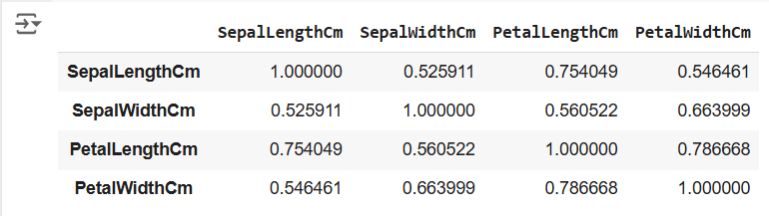
מטריצת קולרציות
df_versicolor = df[df['Species'] == 'Iris-versicolor']
df_cor = df_versicolor[['SepalLengthCm', 'SepalWidthCm', 'PetalLengthCm', 'PetalWidthCm']]
cor_mat = df_cor.corr()

Slide 63
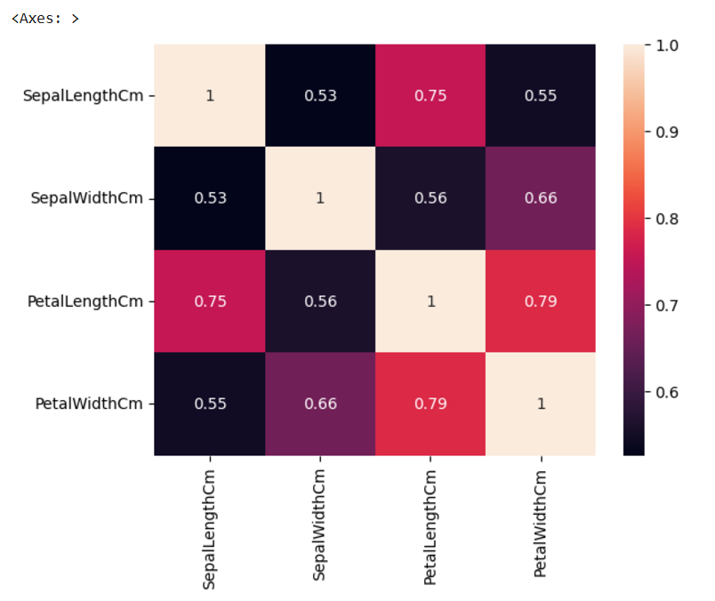
Heat map
sns.heatmap(cor_mat, annot=True)

Slide 64
תרגיל 5
עבור מאגר הנתונים Student Alcohol Consumption
צרו 3 גרפים של שלושה משתנים על ידי הפרמטר hue
אילו מסקנות אתם מסיקים מגרפים אלו?

Slide 65
תרגיל 6 – תרגיל איטגרטיבי
הורידו את מאגר הנתונים של הרצאות TED
https://www.kaggle.com/datasets/rounakbanik/ted-talks
מהן האפשרויות להמחשה של משך ההרצאה?
בנו את התרשימים. איזה תרשים טוב יותר לדעתכם?
מהן האפשרויות להמחשה של ההבדל במשך ההרצאה בין שני כנסים שונים?
בנו את התרשימים. איזה תרשים טוב יותר לדעתכם?
הציגו תרשים של מספר הצפיות מול מספר התגובות. מה ניתן ללמוד מהתרשים?

Slide 66
תרגיל 7
הורידו את בסיס נתונים Stroke Prediction Dataset
בחרו 5 שאלות מחקר על גבי הנתונים
בנו גרפים באמצעותם ניתן לענות על שאלות אלו

Slide 67
תרגיל 8 – בונוס מתקדם
עבור מאגר הנתונים Student Alcohol Consumption
צרו גרף אחד המראה את פילוג העבודות של האב ושל האם

Slide 68
תרגיל a8 – בונוס מתקדם
(מקור: עפרה אמיר)
עבור מאגר הנתונים Student Alcohol Consumption
1. How many courses are listed in the dataset and what are their names?
2. How many students are listed in the dataset? How many students are listed in each course?
3. What is the mean of the final grades in each course? Present the answer in one graph.
4. Plot the distribution of the students' ages. Describe the distribution in words and explain which bin size you used and why.
For the following questions, present your claim supported by visualization. Make sure that you choose the proper type of visualization. Briefly explain (1-2 sentences) why you chose a particular visualization.
5. Is there an association between students that are involved in a romantic relationship and the time they spent on studying?
6. Is it correct to say that students who invest more time on studying achieve higher grades?
7. Is there any association between alcohol consumption and absences?
8. Are the courses balanced gender-wise?
9. Do students who tend to go out more consume more alcohol?
10. Is there an association between alcohol consumption and bad quality of family relationship?
11. Is there any association between alcohol consumption and the students’ final grades?
12. Is it true that alcohol consumption is higher on weekends?

Slide 69
הדגמות והעמקות על מחברת Colab
קישור למחברתDiamonds Visualization כאן
קישור Seaborn API reference כאן

Slide 70
סיכום
המחשת נתונים על ידי גרפים.
הצגת גרפים באמצעות הספרייה Seaborn.
ניתוח הממצאים מתוך הגרפים.

Slide 71
שאלות?

